Slide 1
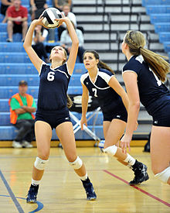
TOQUE
Esta Foto de Autor Desconhecido está licenciado em CC BY-SA

Slide 2
Quando ele é utilizado?
Preparação de ataques;
Quando a bola vem alta;

Slide 3
Por que usamos o toque?
PRECISÃO

Slide 4
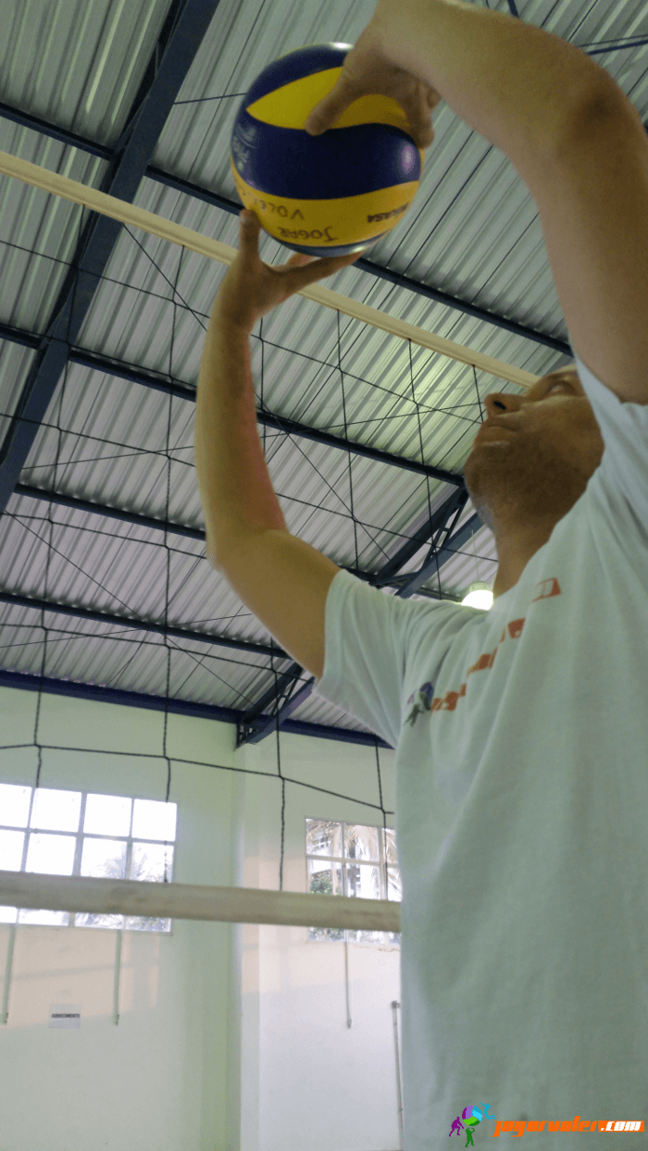
A TÉCNICA
A bola tem contato apenas com as falanges distais dos dedos. A palma da mão não tem contato com a bola.
Os polegares, indicadores e médio tem maior contato com a bola.
Mão se posiciona acima da cabeça.
https://jogarvolei.com/treino/fundamentos-do-voleibol-toque-levantamento-posicao/

Slide 5
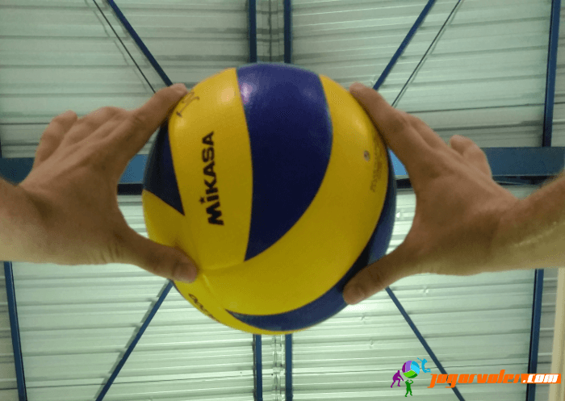
https://jogarvolei.com/treino/fundamentos-do-voleibol-toque-levantamento-posicao/
Dedos formam um triângulo.

Slide 6
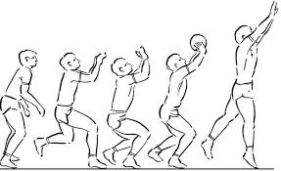
Efeito mola – Flexão e Extensão do corpo
Braços flexionados.
Equilíbrio melhor se um pé estiver um pouco à frente.
Flexiona pernas e braços. Estica tudo. Efeito mola.
https://www.dicaseducacaofisica.info/resumo-dos-fundamentos-do-voleibol/

Slide 7
Sistema 4 x 2
Significa 4 atacantes e 2 levantadores
Usado em equipes iniciantes
Importante porque sempre deixa um especialista em levantamentos na área de ataque

Slide 8
A1 | L1 | A2
A4 | L2 | A3
1
A4 | A1 | L1
L2 | A3 | A2
2
L2 | A4 | A1
A3 | A2 | L1
3
A3 | L2 | A4
A2 | L1 | A1
4

Slide 9
Vídeo
https://www.youtube.com/watch?v=snYfxZwAHsg

Slide 10
Leituras Adicionais
https://jogarvolei.com/treino/fundamentos-do-voleibol-toque-levantamento-posicao/
https://www.dicaseducacaofisica.info/resumo-dos-fundamentos-do-voleibol/

Slide 11
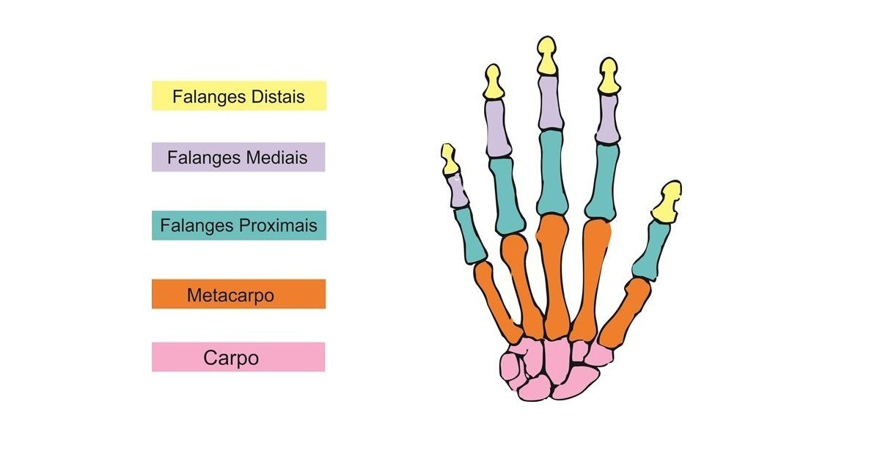
RETORNAR
https://www.todamateria.com.br/ossos-da-mao/

